Slide 1

ÇEVRE BİLGİ KİTAPÇIĞI
THE LUMOS DELUXE RESORT & SPA HOTEL

Slide 2


Misafirlerimizin deneyimlerini daha temiz bir çevre ve sürdürülebilir bir gelecek politikası ile doğal miraslarımızı koruyarak geliştirme hedefi ile çalışıyoruz.
Hep beraber başarabiliriz, sizde bize katılın.

Slide 3

Çevre Politikamız
Otel olarak doğal kaynakları ve çevreyi koruma bilinci ile çevreye olan olumsuz etkilerimizi en aza indirgemeyi hedefliyoruz. Bu kapsamda yasal düzenlemeler çerçevesinde çevreye verdiğimiz zararın etkisini değerlendiriyor ve kirliliği azaltacak yöntemler geliştiriyoruz. Misafirlerimizin, çalışanlarımızın ve tedarikçilerimizin çevre politikamıza katılımını sağlamak için çalışmalar yapıyor, bir yaşam kültürü haline gelmesi için çalışıyoruz.

Slide 4

Doğal alanlara ziyaretlerde misafirlerimize davranış kuralları ile ilgili bilgi verip, kültürel alanlarımıza, endemik bitki türlerine ve bölgemizde yaşayan hayvan türlerine zarar verilmesinin önüne geçmeyi benimsedik.

Slide 5
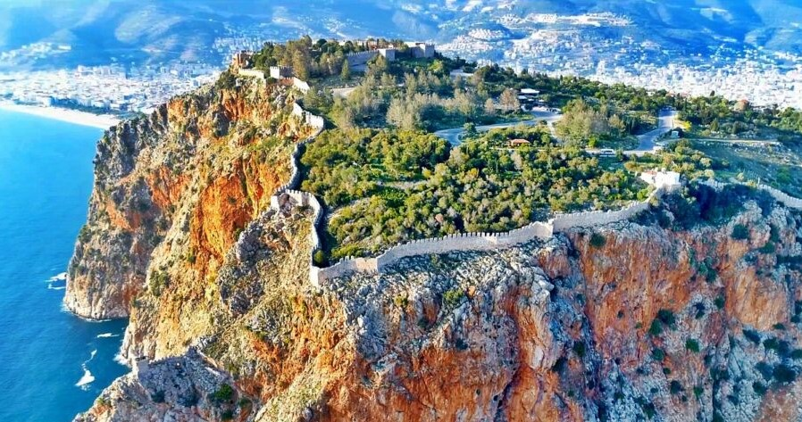
ALANYA KALESİ
Alanya'nın en önemli simgelerinden biride Alanya kalesidir. Toplam uzunluğu 6 km olan surlar tarafından çevrilmiş, 10 hektarlık 250 metre kadar yükselen bir yarımada üzerinde bulunan Alanya Kalesi; Helenistik, Roma, Bizans, Selçuklu ve Osmanlı medeniyetlerine ev sahipliği yapmıştır.

Slide 6
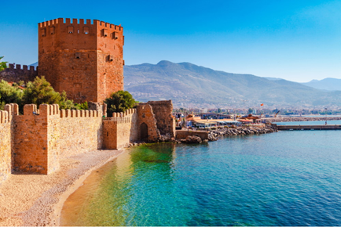
KIZIL KULE
13. yüzyıl Selçuklu eseri olan Kızıl Kule, sekiz köşeli yapısı ile Alanya’nın sembolüdür. Ortaçağ Akdeniz savunma yapılarının eşsiz bir örneği olan yapı, liman, tersane ve kaleyi denizden gelen saldırılara karşı korumak amacı ile inşa edilmiştir.

Slide 7
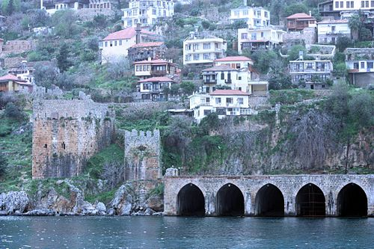
ALANYA TERSANESİ
Anadolu Selçuklu Sultanı I. Alaeddin Keykubad’ın kenti almasından altı yıl sonra Kızılkule'nin yakınında 1228'de yapımına başlanmış ve bir yılda bitirilmiştir. Kemerli beş gözden oluşan tersanenin denize bakan cephesi 56.5 metre, derinliği 44 metredir. Tersane için seçilen yer, gün ışığından en fazla yararlanılacak şekilde planlanmıştır. Tersanenin giriş kapısındaki yazıt, Sultan Keykubat'ın armasını taşır ve rozetlerle süslüdür.

Slide 8
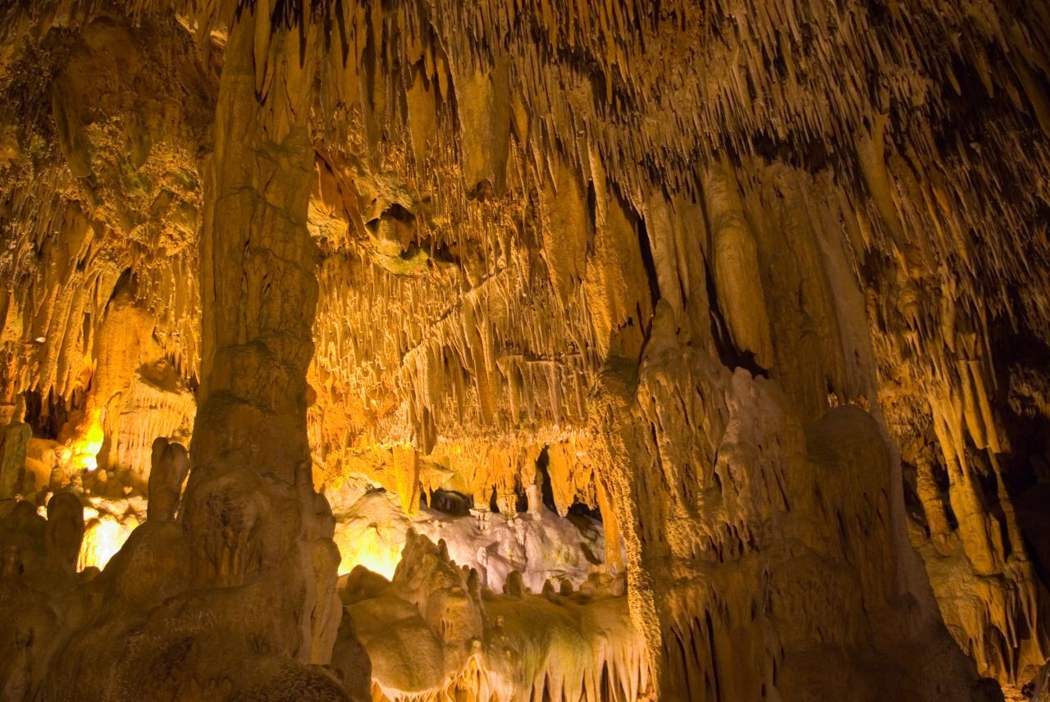
DAMLATAŞ MAĞARASI
Damlataş Mağarası, Antalya’nın Alanya ilçesinde deniz kıyısında bir mağaradır. Alanya şehir merkezine 3 km uzaklıkta ve tarihi Alanya Kalesi'nin batı kıyısında bulunmaktadır. Mağara, sarkıtlardan damlamaya devam eden su damlaları nedeniyle Damlataş adını almıştır. Mağaranın kapısından içeri girince 50 m uzunluğunda bir geçit, 13–14 m çapında ve 15 m yüksekliğinde silindirik bir boşluk, ayrıca 15000 senede oluşmuş sütunlar vardır. Mağaranın iki katlı olan boşluğu 2500 m³ hava ihtiva etmektedir. Mağaranın içindeki ısı yaz-kış 22 °C'dir. Nem %95, sabit basınç 760mm'dir. Mağaranın havasında yüzde 71 azot, yüzde 20,5 oksijen, onbinde 2,5 karbondioksit ve bir miktar radyoaktivite ile iyonlar bulunmaktadır.

Slide 9
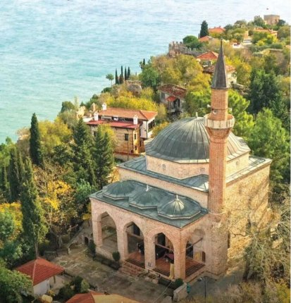
SÜLEYMANİYE CAMİ
Alaaddin Camii, Kale Camii, Orta Hisar Camii adlarıyla da bilinen 13. yüzyılda Alaaddin Keykubat tarafından inşa ettirilmiş fakat bir yıldırımın düşmesi sonucu yıkılmıştır. 16. Yüzyılda ise Kanuni Sultan Süleyman tarafından eski malzemeleri kullanılarak tekrar yapılandırılmış ve ibadete açılmıştır.

Slide 10
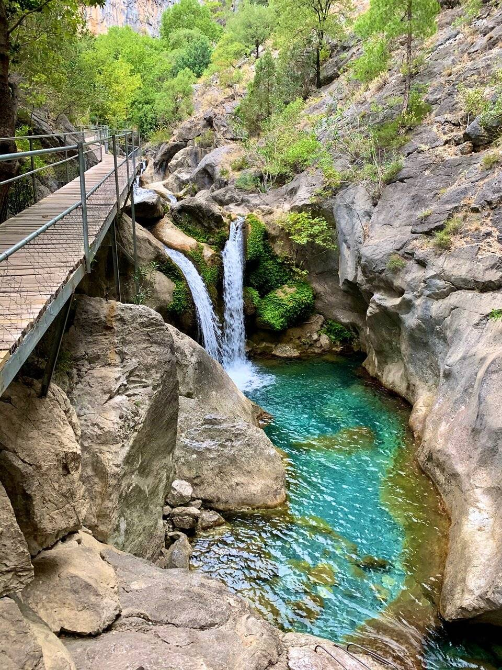
SAPADERE KANYONU
Sapadere kanyonu, Sapadere köyünde yer alır. Denizden 400 metre yüksekliğinde bulunan kanyonun 3 tarafı yüksek dağlar ile çevrili olup 750 metre uzunluğundadır ve etrafı karstik kayaçlar ile çevrilidir. Suyu Toros dağlarının kayalarının içinden çıktığından soğuktur, oksijeni boldur.

Slide 11
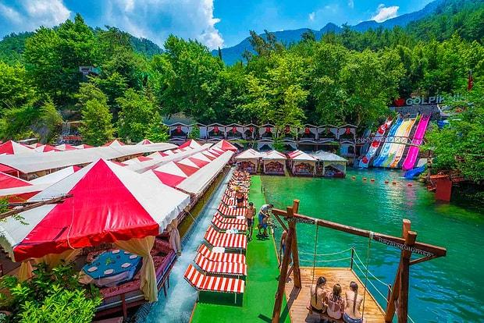
DİMÇAYI
Dim Çayı Alanya şehir merkezden 6 kilometre uzaklıktadır. Dim çayının suyu yaz kış soğuk olması ile bilinir. Toroslardan doğan çay yaklaşık 60 kilometrelik bir seyir izler. Baraja kadar çay boyunca paralel giden yolda
çay içerisine kurulmuş çok sayıda piknik alanı ve restoran işletmeleri mevcuttur.

Slide 12
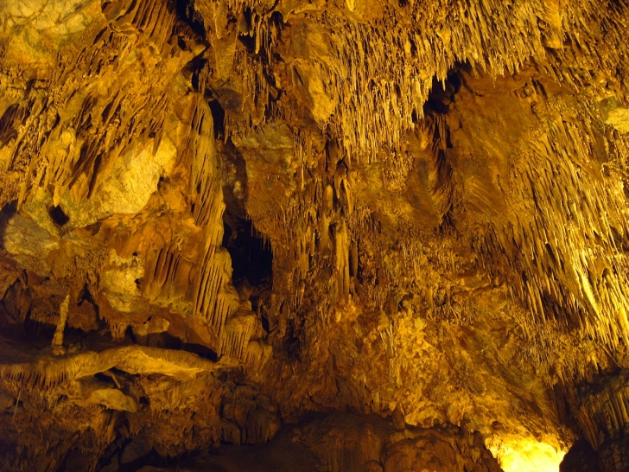
DİM MAĞARASI
Alanya merkeze 11 km uzaklıkta deniz seviyesinden 232 m yükseklikte olan mağara Cebeli Reis Dağı'nın batı yamacında yer alır.
Dim Mağarası 360 m uzunluğundadır ve 4 galeriden oluşur. Mağara içinde zengin sarkıt, dikit ve travertenlerden oluşumlar vardır.

Slide 13
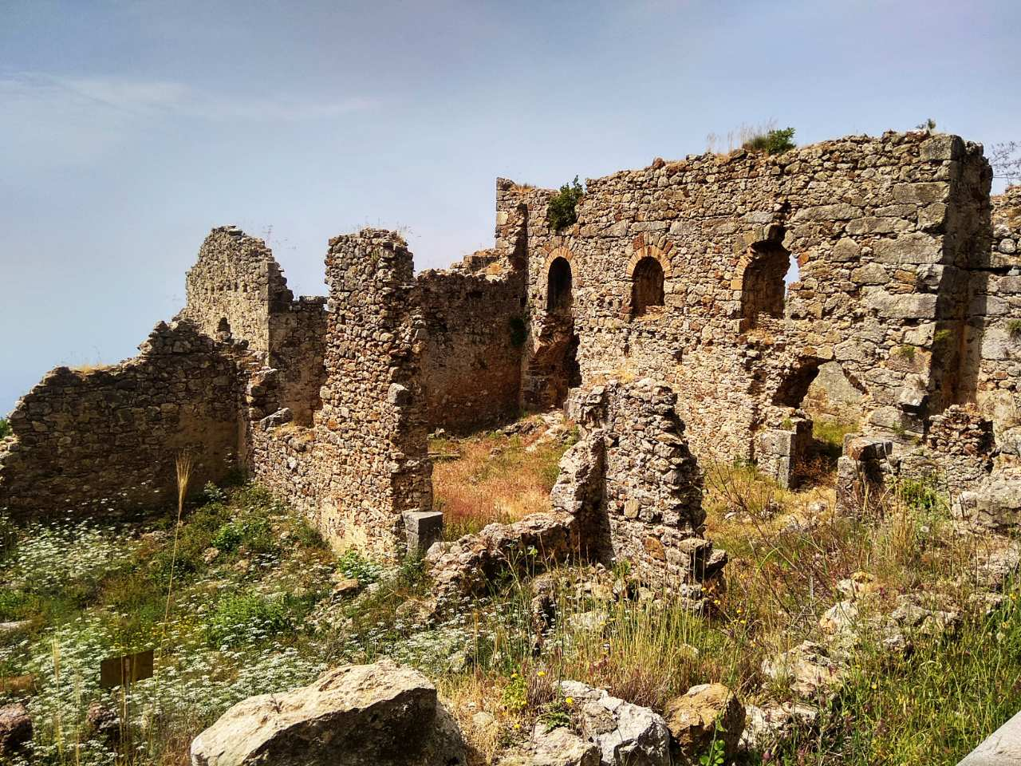
SYEDRA ANTİK KENTİ
Alanya-Mersin karayolunun yaklaşık 23. kilometresinde Seki Köyü sınırları içerisindedir. M.Ö.7.yüzyıl ile M.S.13.yüzyıl arası iskânı bulunan kentin etrafı surlarla çevrilidir. Büyük sıralı sarnıçlar, vaftiz mağarası, hamam, cimnasyum, sütunlu cadde, tapınak, tiyatro, kiliseler, idari yapılar, akropol ve nekropol alanları ile örnek bir Roma yerleşim yeridir. Bazı alanların zemininde mozaik kalıntıları görmek mümkündür.

Slide 14
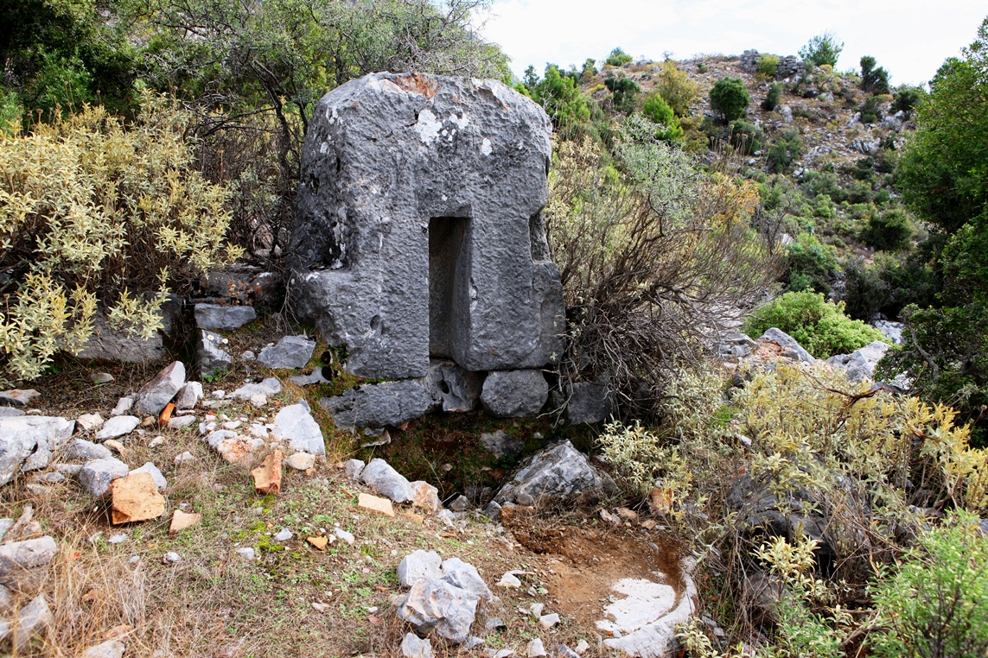
LAERTES ANTİK KENT
Laertes, Alanya'nın 25 kilometre doğusunda Toroslarda bir vadi ağzında yükselen yamacın eteğinde 850 metre deniz seviyesinden yükseklikte savunmaya uygun bir coğrafyada kuruludur. Kent, Antik Çağ'da Dağlık Kilikya olarak bilinen bölgenin içindedir. İç kesimde olmasına karşın kentin limanı da vardır. Laertes'te bulunan MÖ 7. yüzyıla ait ve üç yanı Fenike dilindeki yazıt, Alanya Müzesi'nde sergilenmektedir.

Slide 15
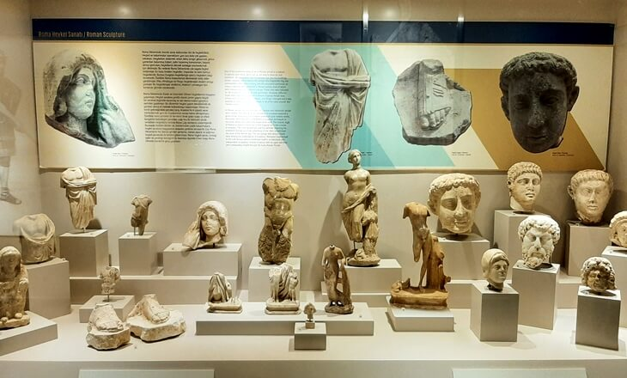
ALANYA ARKEOLOJİ MÜZESİ
Tunç çağı, Urartu, Frig ve Lidya dönemlerine ait eserlerle 1967 yılında hizmete açılmıştır. Müzenin en önemli eseri M.S. 2.yy.’a tarihlenen bronz döküm Herakles heykelidir. Alanya müzesinde Arkaik, Klasik, Helenistik, Roma, Bizans dönemlerine ait bronz, mermer, pişmiş toprak, cam, mozaik buluntular ve sikke koleksiyonu vardır. Selçuklu ve Osmanlı dönemlerine ait Türk – İslam eserleri ise önemli bir yer tutmaktadır.

Slide 16
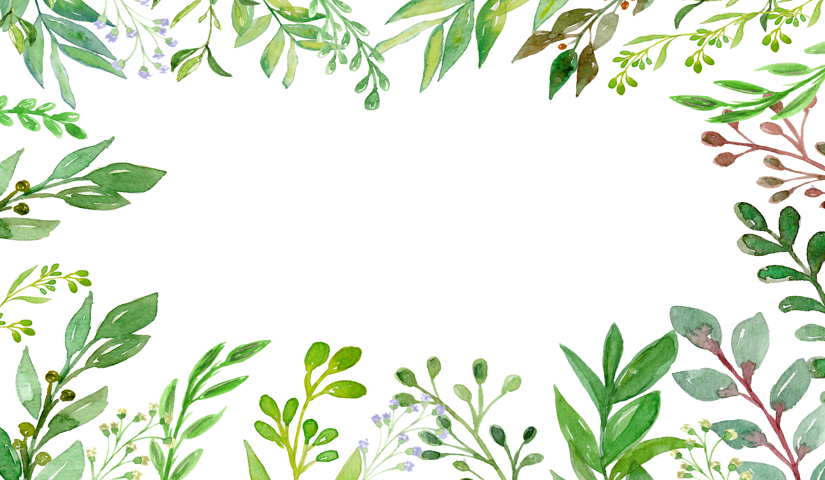
ENDEMİK VE YEREL BİTKİ TÜRLERİ

Slide 17
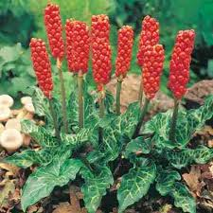
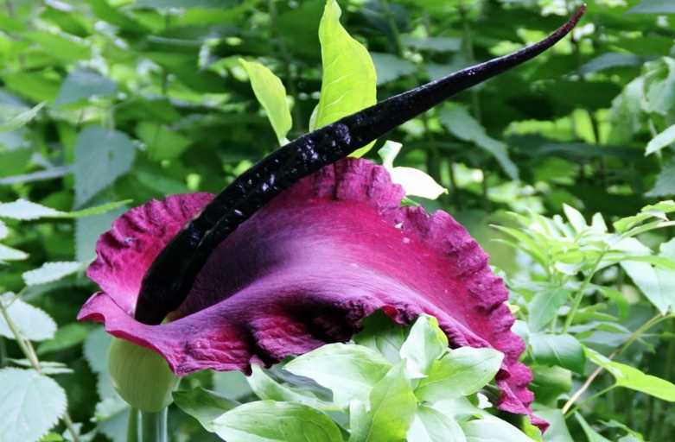
YILANYASTIĞI (Arum maculatum)
Yılanyastığı bitkisi Alanya Kalesi çevresinde görülmektedir. Nisan ve haziran ayları arasında çiçek açar. Zehirli bir bitkidir. Çiğ yaprakları dilde rahatsızlığa neden olur. Yumrusu pişirilerek tüketilebilir. Köklerin yüzde yirmi beşi nişastadır.

Slide 18
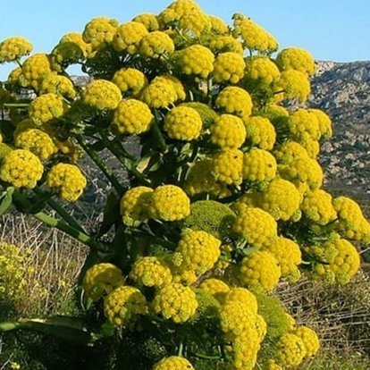
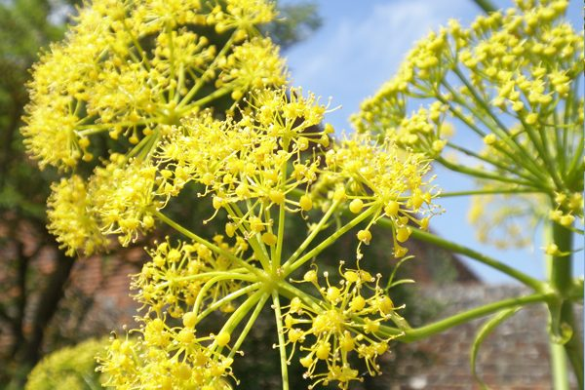
ÇAKŞIR OTU (Ferula Communis)
Maydonozgiller familyasından olan çakşır otu kendiliğinden toprakta yetişen uzun boylu otsu çok yıllık bir bitkidir. Çakşır otu bitkisi çok fazla kurak olmadığı takdirde her toprağa uyum sağlayabilir. Özünde nişasta, alkaloit, saponin, reçine ve tanen bulunmaktadır. Kokusu hoş değildir fakat sağlık açısından birçok yararı bulunmaktadır.

Slide 19
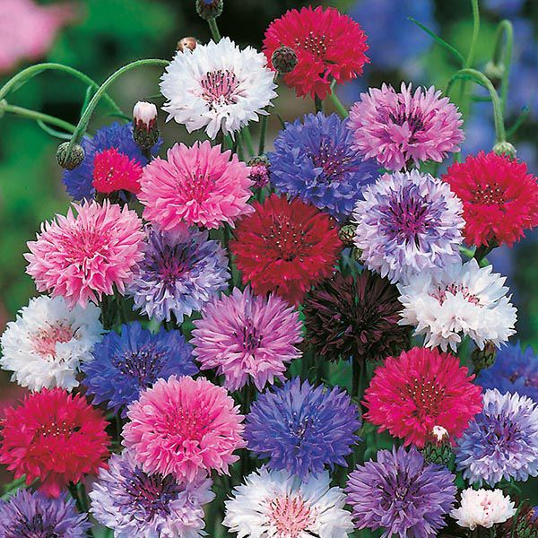
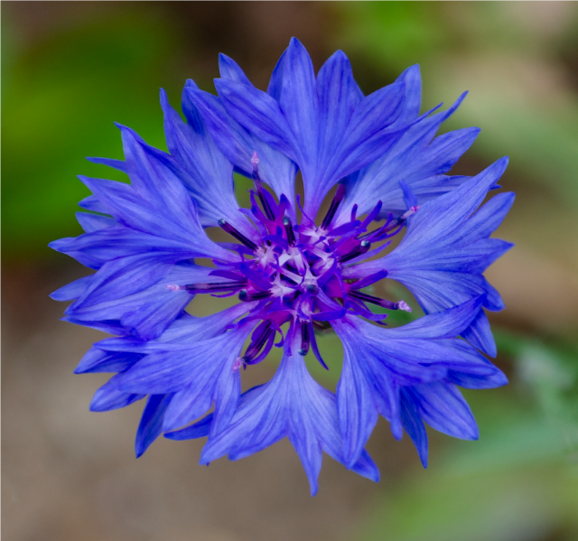
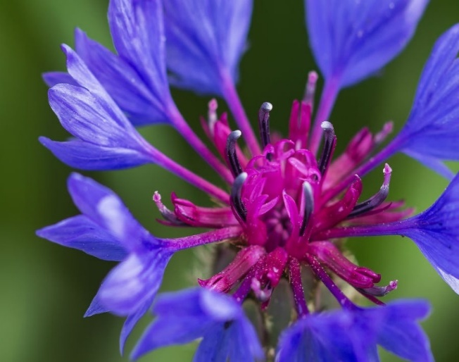
PEYGAMBER ÇİÇEĞİ (Centaurea cyanus)
Bu bitki, doğada nadir bulunan ve farklı renk çeşitleri bulunan şifalı bir bitki olmasından dolayı Peygamber çiçeği olarak adlandırılmıştır. Sağlığa birçok faydası olan ve eski dönemlerden bu yana sağlık için kullanılan bu bitkinin ana çiçek renginin mavi olmasından dolayı mavi kantaron olaraktan bilinir. Haziran ve ağustos aylarında çiçek açar.

Slide 20
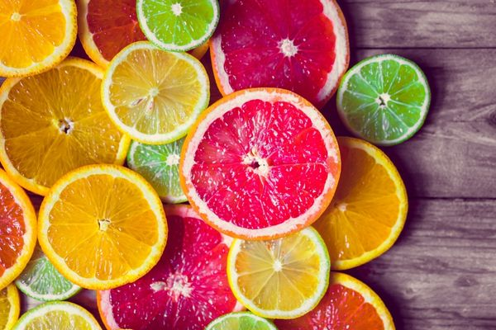

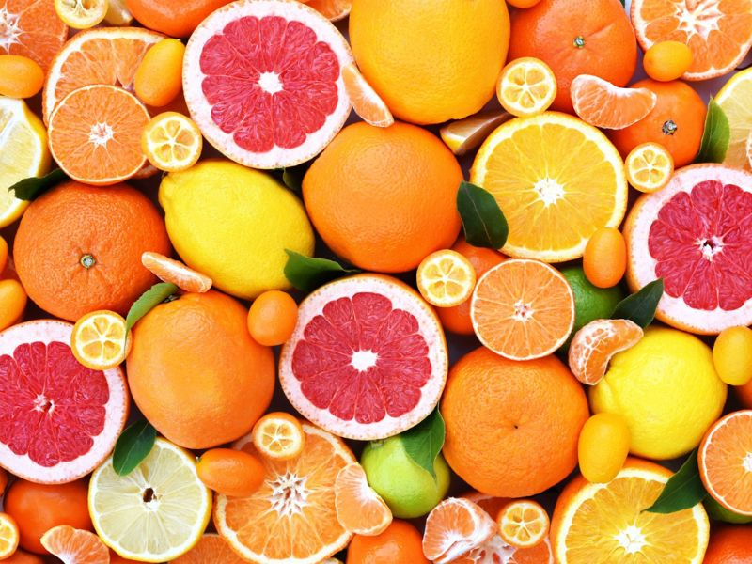
NARENCİYE (Citrus)
Turunçgiller olarak da bilinir. Turunç, portakal, mandalina, limon ve greyfurt gibi turuncu ve sarı renkli meyve türleri vardır. Ilıman iklime sahip bölgelerde yetişmektedir. Meyvelerin tadı genellikle ekşidir. Meyveler %3 yağ içerir. Özellikle C vitamini bakımından zengindir.

Slide 21
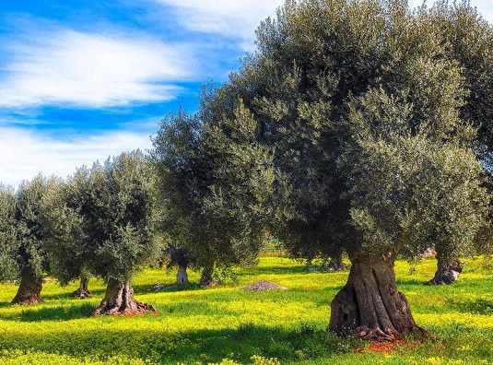
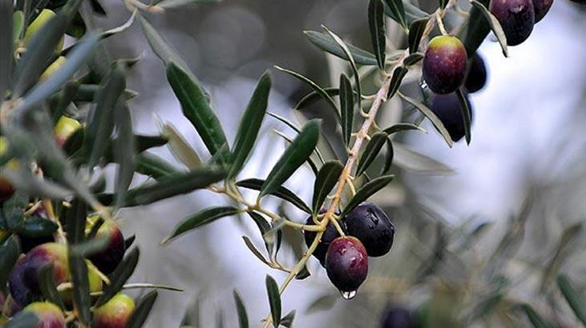
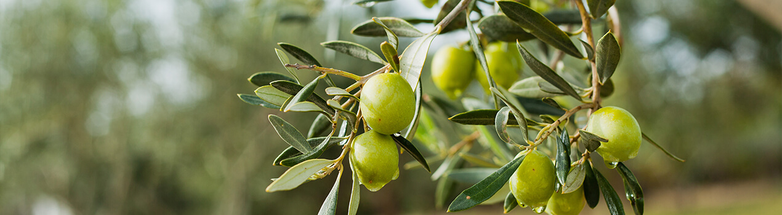
ZEYTİN AĞACI (OLEA EUROPAEA L.)
Zeytin ağacı ağır ve zahmetli büyümesine karşın uzun ömürlü ve dayanıklı bir ağaç olması nedeni ile adı mitoloji ve botanikte "Ölümsüz Ağaç"tır. Zeytin ağacı ışığı, güneşi ve 15°C üstündeki sıcaklığı sevdiği için en verimli ortam yazları sıcak, kışları ise ılıman geçen iklimlerdir. Çalı görünümündeki zeytin ağacının yapraklarının üst yüzü koyu, alt yüzü ise gümüş rengindedir.

Slide 22
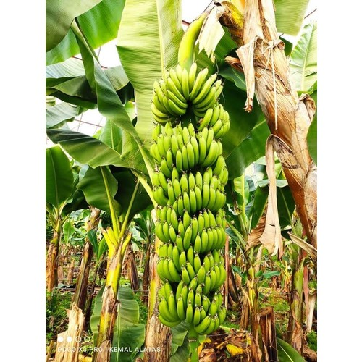
MUZ (Musa, Musaceace)
Muzgiller familyasından, sıcak bölgelerde yetişen, çok yıllık ve çok büyük bir otsu bitki cinsidir. Akdeniz kıyısında Manavgat, Alanya ve Anamur çevresinde yaygındır. Ortam sıcaklığı +10°C üzerindeki bölgelerde yaşar ve doğrudan güneş alan nemli toprakları tercih eder. B6 vitamini, potasyum ve folik asit bakımından çok zengin bir meyvedir.

Slide 23
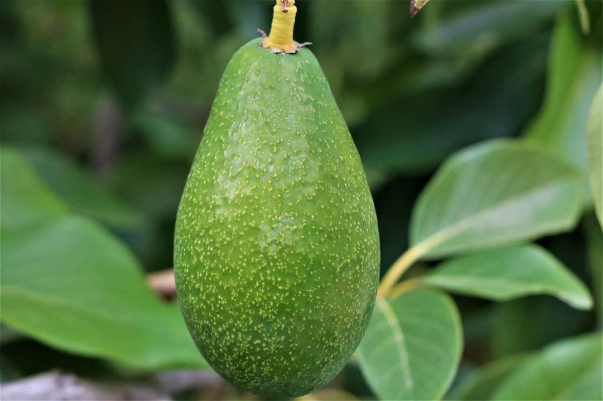
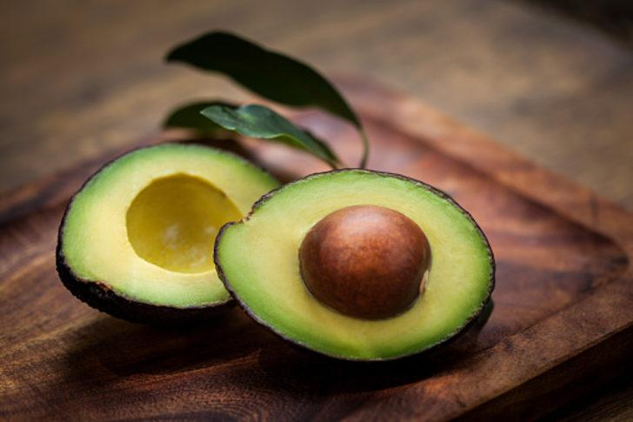
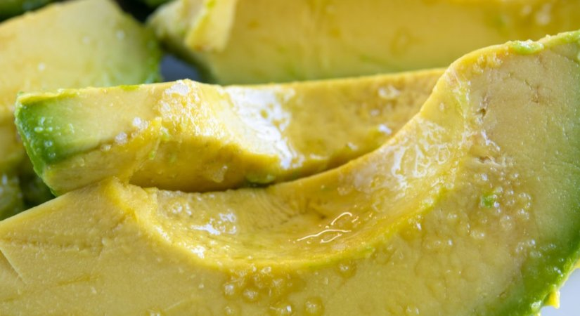
Tropik iklime sahip bölgeler yanında, subtropikal iklime don fazla olmaması kaydıyla Akdeniz iklimine sahip çeşitli bölgelerde de yetiştirilir. Taze olarak tüketilir, ayrıca yemeklerde ve salatalarda kullanılır. Çok besleyicidir. Enerji değeri yüksek bir meyve olan avokado, yağ, lif, protein, vitamin ve mineraller açısından da oldukça zengindir. Bunlara ek olarak oleik asit, folik asit, omega 3 ve 6 içerir.
AVOKADO (Persea americana )

Slide 24
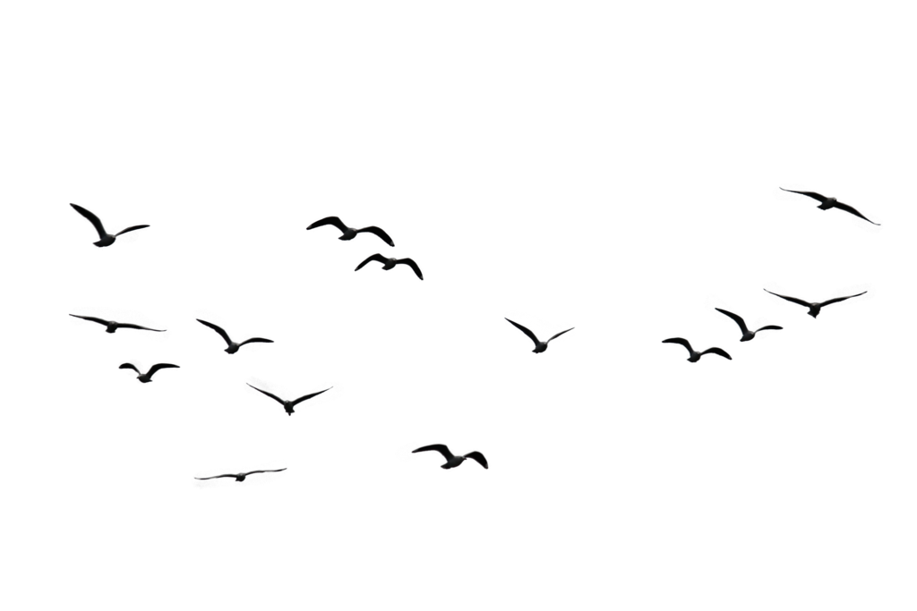
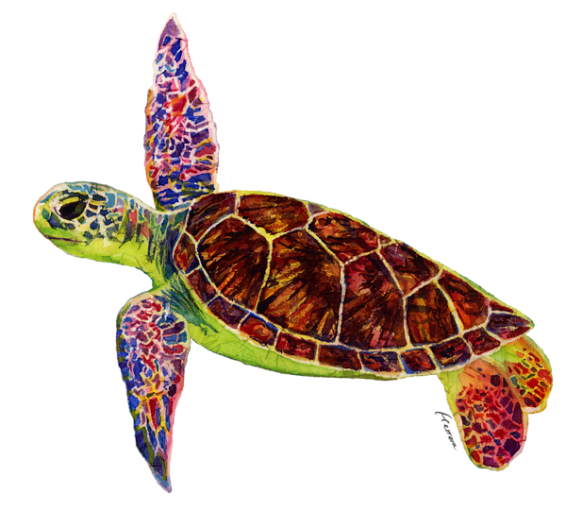
BÖLGEMIZDE YAŞAYAN HAYVAN TÜRLERI

Slide 25
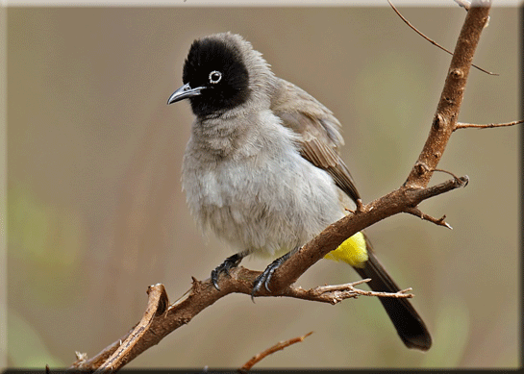
ARAP BÜLBÜLÜ (Pycnonotus Xanthopygos)
Yetişkin bir Arap bülbülü 10 ile 15 santim arasındadır. Arap Bülbülü sıcak iklimlerde yaşamayı sever. Arap Bülbülünün başı, gözü ve kuyruğu siyahtır. Beyaz göz halkası ve kuyruğunun altındaki sarı bölgelerle hemen diğer kuşlardan ayırt edilebilir. Arap Bülbülü etçil bir kuş türüdür. Etçil beslenmelerinin yanında sebze ve meyve ürünleri ile bakılabilir. Sabahları ve özellikle ikindi sonraları ötüşleri ile meşhurdurlar

Slide 26
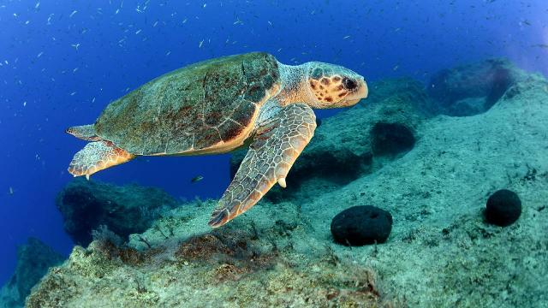
SİNİ KAMLUMBAĞASI (Caretta Caretta)
Caretta caretta, Caretta cinsine bağlı bir deniz kaplumbağası türüdür. Sırt tarafı kırmızımsı kahverengi, alt tarafı ise beyazımsı açık sarı renklidir. Dünyada soyu tükenmekte olan canlılar listesinde yer almaktadır.

Slide 27
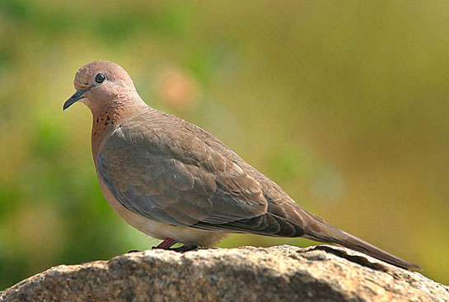
KUMRU (Streptopelıa Decaocto)
Kumru kuşları, güvercinlere göre daha minik bir yapıya sahiptir. Kumru kuşları, kiremit renginde tüyleri ile genel olarak herkesin sürekli gördüğü kuşlar arasındadır. Yılda iki kere yavru verirler.

Slide 28

Çevre politikamız çerçevesinde doğal alanlarımız ve kültürel yaşamımıza ek olarak;
Yaşadığımız çevreyi korumak ve devamlılığını sağlamak için faaliyetlerimizin yürütülmesi esnasında çevreye olumsuz etkilerimizi tespit edip ve olası tehlikeleri ve atıklarımızı kontrol altına almak için çabalıyoruz.

Slide 29



Atıklarımızı kaynağında ayırmaya özen gösterip, böylece daha fazla atığın geri dönüşüm şansına sahip olacağını, doğaya zarar vermeden yok edilebileceğinin bilincinde, atık miktarı ve kullanılan zararlı madde miktarını en aza indirgemeye çalışarak çevre kirliliğinin önüne geçmeyi hedefliyoruz.
Sizde bu konuda bize katılın, atıklarınızı ayrıştırın.

Slide 30

TIBBİ ATIK
Tıbbi atıklar patolojik atıklar, kesici-delici katı atıklar ve bulaşıcı atıklar olarak üç grupta yer alan her türlü insan ve çevre sağlığına zarar veren atık türleridir. Bu atıkların gerekli şekilde toplanarak imha edilmesi için kullanmadığınız bu tip zararlı atıkları lütfen oda görevlisine teslim ediniz.

Slide 31
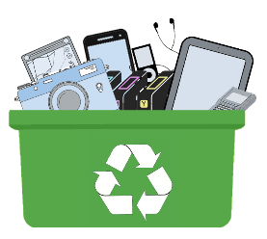
ELEKTRONİK ATIKLAR
İçeriğinde bulunan ağır metaller nedeniyle çevre ve insan sağlığına zararlı etkilerde bulunabilecek atıklardandır ve ayrı toplanması gereklidir. İçeriğinde bulunan altın, gümüş, bakır gibi değerli madenlerin geri kazanımının sağlanması açısından da önemli atıklardandır.Bu yüzden eğer elektronik atıklara sahipseniz görevli personelimize verebilirsiniz.

Slide 32

ELEKTRİK TASARRUFU
Doğadaki enerji kaynaklarının korunması amacı ile balkon kapısını açmanız halinde ısıtma ve soğutma sistemini kapatmanızı ve odanızdan ayrılırken oda anahtarınızı yanınıza almanızı rica ederiz.

Slide 33
BUNLARI BİLİYOR MUYDUNUZ?
1 kâğıdın 5 kez yeniden kullanılabileceğini
70 kg. atık kâğıdın 1 ağaç kurtardığını
Atık kâğıdın ağaç yerine kullanılmasıyla,
%25-70 Enerji Tasarrufu,
%60 Hava Kirliliğinde Azalma,
%40 Su Kirliliğinde Azalma,
%60 Su Tasarrufu,
%40 Çöp Hacminde Azalma Sağlanabileceğini.
Su tasarrufu sağlayan duş başlıklarıyla su tüketimini %25 azaltabilirsiniz.
Bir ton gazete kâğıdı geri dönüştürüldüğünde 8 çam ağacının kesilmesi önlenir.
1 lt atık yağın 1 milyon litre içme suyu kirletebildiğini biliyor muydunuz?

